Slide 1
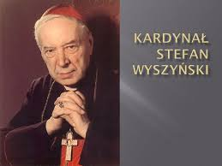
Prymas tysiąclecia
1901- 1981

Slide 2
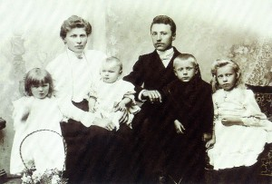
Życiorys
1 Sierpnia 1901
Urodził się w miejscowości Zuzela nad Bugiem na pograniczu Podlasia i Mazowsza,
31 Października 1910
Stracił matkę, która umarła mając zaledwie 33 lata,

Slide 3
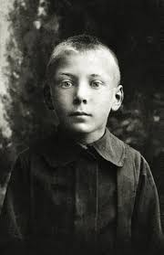
Lata Nauki
• 1912–1915 - był uczniem Gimnazjum Wojciecha Górskiego w Warszawie
• 1915–1917 - uczęszczał do Prywatnej Siedmioklasowej Szkoły Handlowej Męskiej w Łomży
• 1917–1920 - uczył się w liceum włocławskim im. Piusa X (Niższe Seminarium Duchowne)

Slide 4
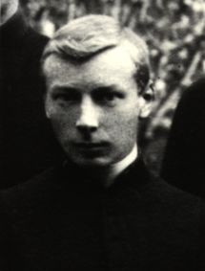
Seminarium i Święcenia Kapłańskie
1920
Po zdaniu matury wstąpił do Wyższego Seminarium Duchownego we Włocławku. W czasie pobytu w Seminarium Duchownym we Włocławku dwa nabożeństwa wzajemnie się uzupełniały: do Serca Pana Jezusa i do Matki Bożej Jasnogórskiej, której obraz był w bocznym ołtarzu.
3 Sierpnia 1924
Otrzymał święcenia kapłańskie z rąk biskupa Wojciecha Owczarka w kaplicy Matki Bożej w bazylice katedralnej Włocławskiej.
5 Sierpnia 1924
Odprawił prymicyjną Mszę św. przed Cudownym Obrazem Matki Bożej na Jasnej Górze.

Slide 5
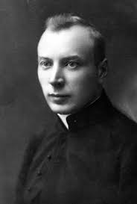
Kapłaństwo
W 1931r. był wikariuszem w Parafii Świętej Rodziny w Przedczu
Od 1932 pełnił obowiązki redaktora naczelnego miesięcznika „Ateneum Kapłańskie”, prowadził również uniwersytet robotniczy i działalność społeczno- oświatową w chrześcijańskich związkach zawodowych.
Po wybuchu II wojny światowej z
polecenia bpa Michała Kozala ukrywał się przed gestapo.
W okresie powstania warszawskiego był kapelanem Grupy AK Kampinos, oraz szpitala powstańczego pod pseudonimem Radwan III.

Slide 6
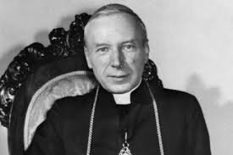
Biskupstwo
Po zakończeniu wojny wrócił do Włocławka, gdzie reorganizował seminarium duchowne i pełnił obowiązki rektora.
W 1946r. Został mianowany biskupem lubelskim, a święcenia biskupie otrzymał z rąk kardynała Augusta Hlonda, prymasa Polski.
W swoim herbie biskupim umieścił słowa Soli Deo tzn. Jedynemu Bogu

Slide 7
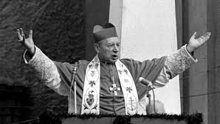
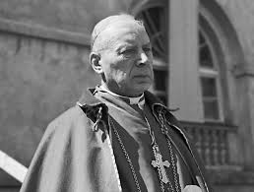
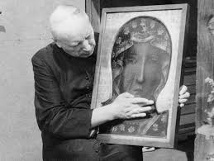
Arcybiskupstwo
Po śmierci Augusta Hlonda, Wyszyński został mianowany arcybiskupem metropolitą
warszawsko- gnieźnieńskim, prymasem Polski.
12 stycznia 1953 w Rzymie został nominowany kardynałem- członkiem kolegium kardynalskiego
przez papieża Piusa XII (jako jedyny polski kardynał brał udział w czterech konklawach
1963 był jedynym przedstawicielem Europy
Wschodniej.

Slide 8
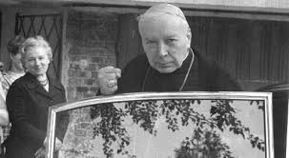
Represje komunistyczne
We wczesnych latach pięćdziesiątych, w okresie
napięć miedzy Państwem,
a Kościołem polityka władz PRL, zależnych od ZSRR, zmierzała do złamania opozycji i wszystkich niezależnych instytucji, z których jedną był Kościół Katolicki, na czele z prymasem.
25 września 1953r w ramach represji aresztowano kardynała
Miejsce odosobnienia : Rywałd, Skoczek Warmiński, Prudnik i Komańcza

Slide 9
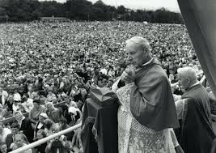
Jasnogórskie Śluby Narodu Polskiego
Izolowany w klasztorze Sióstr
Nazaretanek nie chciał pisać
ślubów. Do ich powstania
przyczyniła się Maria Okońska, dając za przykład św. Pawła, który pisał listy do wiernych z więzienia.
Napisał tekst ślubów narodowych, które miały być odnowieniem królewskich
ślubów lwowskich Jana Kazimierza w ich trzechsetną rocznicę

Slide 10
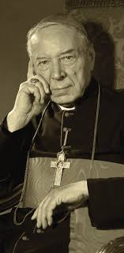
Stosunki z władzami komunistycznymi
W latach 1957-1958 przeprowadził obchody Tysiąclecia Chrztu Polski, w 1965 uczestniczył w obradach Soboru Watykańskiego, wspierał działania środowisk katolickich.
W czasie polskiego sierpnia 1980, w trosce o pokój i dobro narodu, ustawicznie wzywał
do rozwagi i odpowiedzialności.
W latach 1980-1981 Wyszyński pośredniczył w rozmowach miedzy władzami PRL, a
solidarnością.

Slide 11
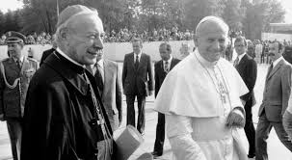
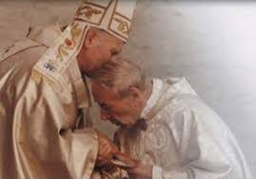
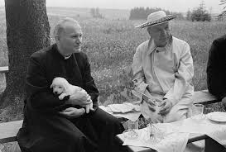
Przyjaźń z Karolem Wojtyłą
Jan Paweł II wspomina prymasa w swoim testamencie słowami: "Kiedy w dniu 16 października 1978 konklawe kardynałów wybrało Jana Pawła II, Prymas Polski kard.
Stefan Wyszyński powiedział do mnie: «Zadaniem nowego papieża będzie wprowadzić Kościół w Trzecie Tysiąclecie».
Nie wiem, czy przytaczam to zdanie dosłownie, ale taki z pewnością był sens tego, co wówczas usłyszałem. Wypowiedział je zaś Człowiek, który przeszedł do historii jako Prymas Tysiąclecia. Wielki Prymas. Byłem świadkiem Jego posłannictwa, Jego heroicznego zawierzenia. Jego zmagań i Jego zwycięstwa. «Zwycięstwo, kiedy przyjdzie, będzie to zwycięstwo przez Maryję» – zwykł był powtarzać Prymas Tysiąclecia słowa Swego Poprzednika kard. Augusta Hlonda.

Slide 12
Dekalog Prymasa
Rozmawiaj z każdym językiem miłości. Nie podnoś głosu. Nie przeklinaj. Nie rób przykrości. Nie wyciskaj łez. Uspokajaj i okazuj dobroć.
Przebaczaj wszystko wszystkim. Nie chowaj w sercu urazy. Zawsze pierwszy wyciągaj rękę do zgody.
Działaj zawsze na korzyść bliźniego. Czyń dobrze każdemu, jakbyś pragnął, aby tobie czyniono. Nie myśl o tym, co tobie jest kto winien, ale co ty jesteś winien innym.
Czynnie współczuj w cierpieniu. Chętnie spiesz z pomocą, radą, pociechą, sercem.
Pracuj rzetelnie, bo z owoców twej pracy korzystają inni, jak ty korzystasz z pracy innych
Szanuj każdego człowieka, bo mieszka w nim Chrystus. Bądź wrażliwy na drugiego człowieka, twojego brata.
Myśl dobrze o wszystkich- nie myśl źle o nikim. Staraj się nawet w najgorszym dostrzec coś dobrego.
Mów zawsze życzliwie o drugich- nie mów źle o bliźnich. Napraw krzywdę wyrządzoną słowem. Nie czyń rozdźwięku między ludźmi. Jednocz sercem i słowem.
Włącz się w społeczną pomoc bliźnim. Otwórz rękę ubogim i chorym. Użyczaj ze swego. Staraj się dostrzec potrzebujących wokół siebie.
Módl się za wszystkich, nawet za nieprzyjaciół.

Slide 13
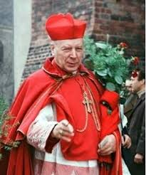
Mąż stanu, obrońca praw człowieka, narodu i Kościoła
Był jedną z najwybitniejszych osobistości i hierarchów oraz niekwestionowanym charyzmatycznym przywódcą Kościoła katolickiego w Polsce XX wieku. Jego wielkość w znaczeniu historycznym czy światopoglądowym wyraża się w niezłomności zasad, mających swoje korzenie w głębi wiary chrześcijańskiej, płynącej z łaski Bożej, wynikającej z wewnętrznego przekonania i świadomości swej służebnej postawy wobec Kościoła powszechnego.
Ponadto cechy osobowe jak: nienaganne życie moralne, elastyczność działania, umiejętność przewidywania, wyobraźnia i charakter pozwoliły mu zyskać wielki autorytet wśród społeczeństwa i ówczesnych rządzących oraz hierarchów Kościoła z papieżem włącznie.
Prymas Wszystkich Polaków

Slide 14
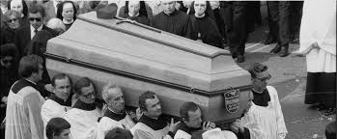
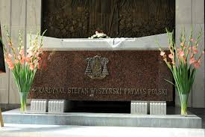
Śmierć
28 maja 1981 roku, w Uroczystość Wniebowstąpienia Pańskiego Prymas Tysiąclecia, Kardynał Stefan Wyszyński odszedł do Boga. Miał 80 lat.
Jego pogrzeb odbył się 31 maja, ciało złożono w warszawskiej archikatedrze św. Jana Chrzciciela.

Slide 15
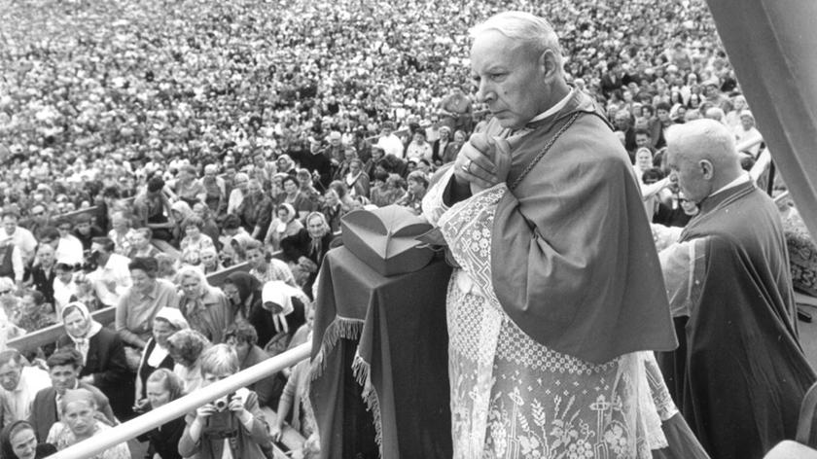
Beatyfikacja
W 1989 roku rozpoczął się jego proces beatyfikacyjny, proces otwarty został przez Prymasa Polski Józefa Glempa.
W styczniu 2019 roku komisja lekarzy w watykańskiej kongregacji zatwierdziła dokumentację dotyczącą cudu.
Zaplanowana na 7 czerwca 2020 roku, przełożona w związku z panującą epidemią.

Slide 16
Słynne Cytaty:
Światu potrzeba dziś więcej wrażliwych serc niż zimnej stali.
kard. Stefan Wyszyński
Miłość świadczona innym jest największym dobrodziejstwem dla nas samych, którzy zdobywamy się na okazywanie miłości.
kard. Stefan Wyszyński
Największą mądrością jest umieć jednoczyć, a nie rozbijać.
kard. Stefan Wyszyński

Slide 17
Prezentację przygotował:
Miłosz Rozkwitalski
kl.VII B

